Slide 1
Детектор low-and-slow ботов по логам Apache
СКФУ · ИНСТИТУТ ПЕРСПЕКТИВНОЙ ИНЖЕНЕРИИ
Курсовой проект по дисциплине «Междисциплинарный проектный практикум»
Правила + нейросетевой автоэнкодер
Выполнил
Руководитель
Васильев Григорий Юрьевич
[Ф. И. О., должность]
Ставрополь, 2026
Notes:
Здравствуйте. Тема моего проекта — детектор low-and-slow ботов по журналам веб-сервера Apache. Система сочетает эвристические правила и нейросетевой автоэнкодер.

Slide 2
Проблема: медленные боты не видны порогам
Low-and-slow бот делает один запрос в десятки секунд или минут, распределяет работу по многим IP и подделывает User-Agent. По частоте он не отличается от человека — rate limit и fail2ban его пропускают.
ИНТЕРВАЛЫ
ПОВЕДЕНИЕ
МАСКИРОВКА
Визиты по таймеру или без «пачек» загрузки страницы
Нет статики и Referer, однотипный обход каталога
Поддельный «Googlebot», противоречивый User-Agent, IP одной подсети
По одному признаку бота не поймать — нужен анализ их совокупности
Notes:
Простых ботов отсекает ограничение частоты. Low-and-slow боты специально держат низкую интенсивность, поэтому их видно только по совокупности косвенных признаков: регулярности интервалов, отсутствию статики, подделке User-Agent, всплескам IP одной подсети.

Slide 3
Реальный журнал интернет-магазина
395 000
6 706
2 955
82 %
строк за 2 ч 40 мин
уникальных IP
IP назвались поисковыми роботами
из них — подделка (2 434 IP)
Настоящий робот проверяется двойным DNS-запросом: PTR по IP даёт имя в домене поисковика, а A-запись этого имени — тот же IP. У 1 535 «роботов» нет PTR-записи вовсе, ещё 899 ведут к домашним провайдерам.
Журнал за 08.09.2026; содержит реальные IP, поэтому в репозиторий не публикуется
Notes:
Я работал с реальным журналом магазина: почти 400 тысяч строк. Самое показательное: из почти трёх тысяч IP, которые назвались Googlebot или YandexBot, проверку DNS прошли только 521. Остальные 82 процента — подделка.

Slide 4
Аналоги: открытые не видят медленных, коммерческие требуют прокси
Критерий | fail2ban | CrowdSec | Cloudflare | GoAccess | Наша система
Медленные боты | нет | частично | да | нет | да
DNS-проверка роботов | нет | частично | да | нет | да
Машинное обучение | нет | нет | закрытое | нет | да
Объяснение решения | регулярка | сценарий | балл | — | правило + признаки
Без передачи трафика | да | да | нет | да | да
Стоимость | бесплатно | freemium | Enterprise | бесплатно | бесплатно
Ниша: офлайн-анализ журналов, объяснимые правила и ML-модель, обученная под конкретный сайт.
Notes:
Я сравнил четыре решения. fail2ban и CrowdSec работают по порогам частоты, медленных ботов не видят. GoAccess только показывает статистику. Cloudflare задачу решает, но требует пропускать весь трафик через свою инфраструктуру и стоит дорого. Отсюда ниша проекта.

Slide 5
Цель и задачи
Цель: система, которая по журналу Apache находит low-and-slow ботов, объясняет причину и оценивает аномальность IP нейросетью.
1
Анализ предметной области, аналогов, требования и ТЗ
2
Архитектура, модель данных, ML-пайплайн, выбор стека
3
Правила, признаки, модели, REST API и веб-интерфейс
4
Тестирование, оценка качества и эффективности
Notes:
Цель — система, которая находит медленных ботов, объясняет решение и использует нейросеть для оценки поведения. Задачи соответствуют четырём главам записки: анализ, проектирование, реализация и тестирование.

Slide 6
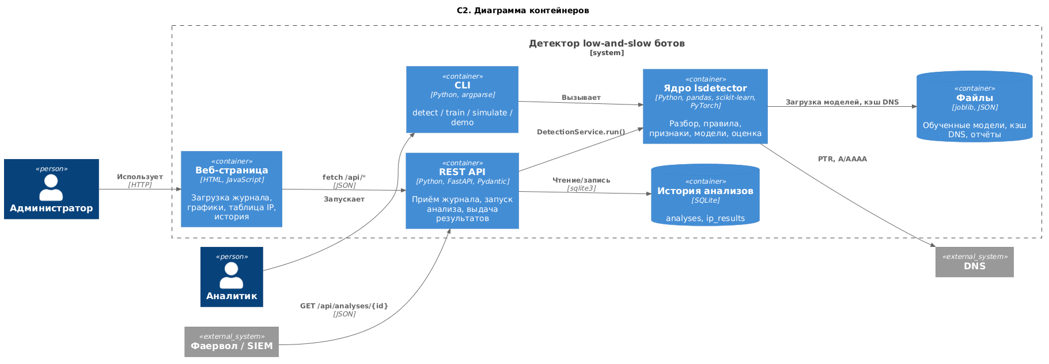
Архитектура: модульный монолит
Python 3.11 · pandas · scikit-learn · PyTorch · FastAPI · SQLite · pytest · GitHub Actions
Notes:
Архитектура — модульный монолит: одно ядро на Python и два интерфейса к нему, REST API и командная строка. Веб-страница работает через API, история анализов хранится в SQLite, модели и кэш DNS — в файлах. Стек соответствует рекомендованному методичкой.

Slide 7
Слой 1: объяснимые правила
№ | Правило | Тип
1 | Поисковый робот не подтверждён reverse + forward DNS | надёжное
2 | Разные браузеры/ОС на одном IP | слабое, в отчёт
3 | Невозможный User-Agent: 13 проверок версий и ОС | надёжное
5 | Равномерные интервалы визитов (CV < 0,15) | надёжное
6 | ≥ 5 IP одной /24 в окне 10 минут | надёжное
В прототипе проверки User-Agent 3h–3m стояли после return и не выполнялись — исправлено и покрыто тестами.
Notes:
Первый слой — правила. Каждое оформлено отдельным классом по шаблону «Стратегия», движок применяет их по очереди. При переносе прототипа я нашёл ошибку: половина проверок User-Agent стояла после return и не работала.

Slide 8
Слой 2: нейросеть оценивает поведение
21 признак на каждый IP: интенсивность, регулярность интервалов, доля статики, ошибок, POST, пустого Referer, разнообразие путей и User-Agent, размер подсети.
Автоэнкодер учится восстанавливать признаки обычных посетителей. Бота он восстанавливает хуже — ошибка восстановления и есть оценка аномальности, а ошибка по признакам объясняет решение.
21 → 16 → 8 → 3 → 8 → 16 → 21
PyTorch · ReLU · Adam · MSE · ранняя остановка
Notes:
Второй слой — машинное обучение. Для каждого IP считается 21 поведенческий признак. Автоэнкодер — нейросеть, которая сжимает признаки до трёх чисел и восстанавливает обратно. Она учится только на обычных посетителях, поэтому ботов восстанавливает плохо: ошибка восстановления и есть оценка аномальности. Ошибка по каждому признаку показывает, чем IP отличается от нормы.

Slide 9
Выбор модели: 4 алгоритма, 5 вариантов данных
Модель | F1 | ROC-AUC | 1000 IP, мс | Размер
Автоэнкодер | 0,919 ± 0,017 | 0,969 | 2,5 | 15 КБ
Isolation Forest | 0,904 ± 0,013 | 0,965 | 63,0 | 3,4 МБ
Local Outlier Factor | 0,895 ± 0,022 | 0,950 | 26,1 | 331 КБ
One-Class SVM | 0,872 ± 0,012 | 0,969 | 7,0 | 16 КБ
Архитектура подобрана перебором 18 вариантов по F1 на валидации: узкая сеть 16-8-3 лучше широкой 64-32 (0,928 против 0,833). Порог — по максимуму F1 на валидации.
Разметка: в реальный журнал внедрены 516 синтетических ботов 4 типов; выборки 60/20/20
Notes:
Чтобы выбор был честным, я сравнил четыре алгоритма на пяти вариантах данных. Автоэнкодер лучший по среднему F1, хотя отрыв от Isolation Forest небольшой. Решили и практические свойства: он в 25 раз быстрее и в 200 раз меньше по размеру. Архитектуру подобрал перебором: узкая сеть оказалась лучше широкой.

Slide 10
Результат: правила + автоэнкодер
0,963
1,00
0,929
F1 на тестовой выборке
полнота: найдены все 104 бота (правила — 0,53)
точность: 8 ложных из 326 людей
Правила пропускают ботов со случайными интервалами и подгрузкой статики, модель находит их по поведению. Из 124 реальных IP, пойманных правилами, автоэнкодер сам считает аномальными 96 %.
Цель НФТ-2: F1 ≥ 0,85 и Precision ≥ 0,9 — выполнена. Метрики на синтетических ботах оптимистичны
Notes:
Главный результат. Комбинация правил и автоэнкодера даёт F1 0,963 на тестовой выборке. Полнота выросла с 0,53 у одних правил до единицы, точность 0,93. Важно: на реальных IP, которых поймали правила, модель сама согласна в 96 процентах случаев. Честное ограничение — боты в тесте синтетические, поэтому метрики оптимистичны.

Slide 11
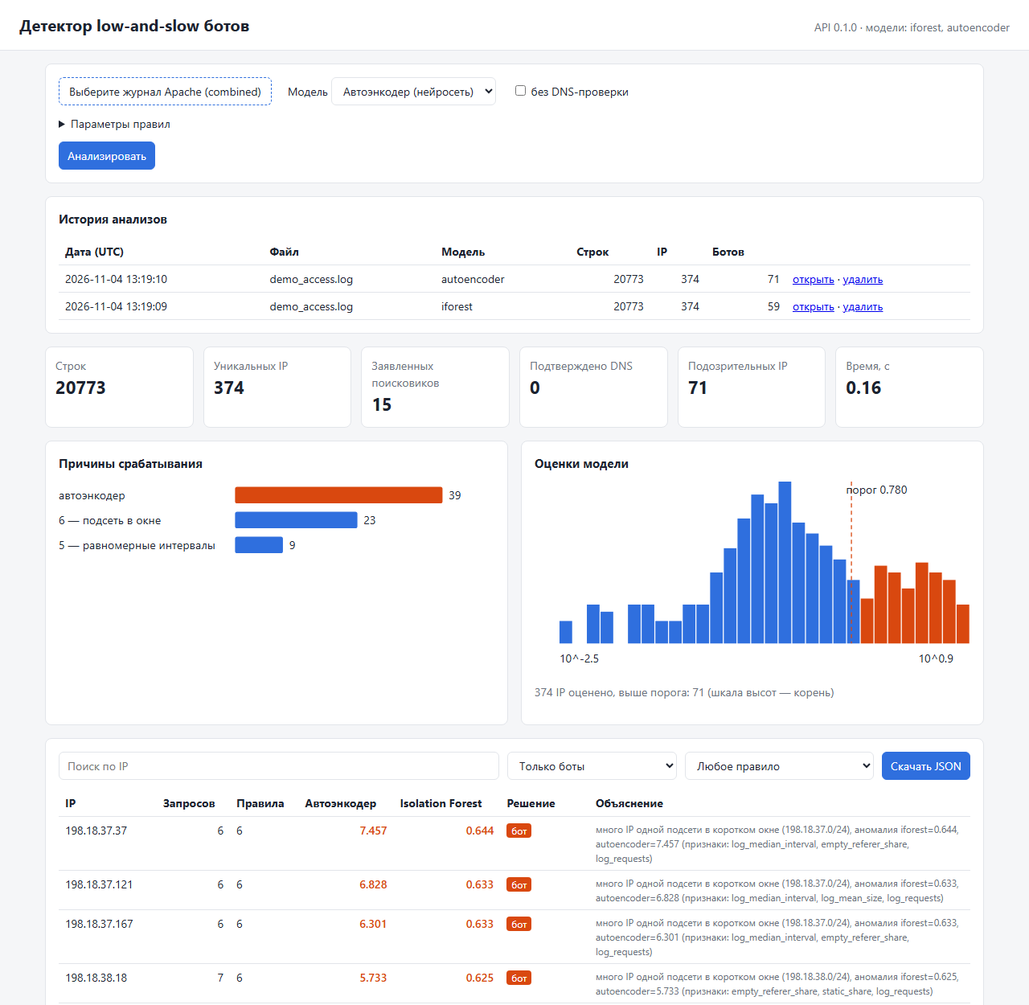
Интерфейс
Загрузка журнала, сводка, причины срабатываний, гистограмма оценок с порогом, таблица IP с фильтрами и объяснением, выгрузка JSON, история анализов.
REST API на FastAPI — 8 эндпоинтов, документация Swagger; CLI для обучения и анализа.
Notes:
Здесь веб-интерфейс. Администратор загружает журнал и видит сводку, графики и таблицу подозрительных IP с объяснением. Ту же функциональность даёт REST API для интеграции с фаерволом. Сейчас покажу работу вживую.

Slide 12
Тестирование и качество кода
64
19 с
×2,3
8
автотеста, CI в GitHub Actions
на 395 тыс. строк (норма — 60 с)
пропускная способность API на 4 процессах
найденных и исправленных дефектов
SOLID и шаблоны: Стратегия (правила), Фабрика (модели), Фасад (DetectionService), Репозиторий (SQLite). PEP 8 проверяет ruff. Git: main – develop – feature, UML и C4 в PlantUML.
Notes:
Качество: 64 автотеста, которые запускаются на каждый push. Полный журнал обрабатывается за 19 секунд при норме 60. Нагрузочный тест выявил две проблемы параллельной работы API — обе исправлены. Всего за разработку найдено и исправлено восемь дефектов.

Slide 13
Было и стало
Показатель | Прототип | Система
Методы | 5 правил | правила + автоэнкодер
Полнота | 0,53 | 1,00
Точность | 1,00 | 0,93
Объяснение | номер правила | правило + главные признаки
Интерфейсы | командная строка | CLI, REST API, веб-страница
Хранение | файл | SQLite, история анализов
Тесты | нет | 64, непрерывная интеграция
На реальном журнале: 2 516 подозрительных IP, из них 49 найдены только моделью.
Notes:
Сравнение с прототипом: полнота выросла почти вдвое ценой небольшого снижения точности, каждое решение объясняется. На реальном журнале модель нашла 49 IP, которые не поймало ни одно правило.

Slide 14
Итоги
Развитие
Все 4 задачи выполнены, цель достигнута
Правила + нейросетевой автоэнкодер: F1 0,963
Объяснение каждого решения признаками
CLI, REST API, веб-интерфейс, история в SQLite
Код, модели и документация в открытом репозитории
Ручная разметка реальных IP и активное обучение
Потоковый режим и интеграция с fail2ban / ipset
Журналы nginx, признаки страны и автономной системы
PostgreSQL и Docker для многопользовательской работы
Notes:
Итог: все задачи выполнены. Система сочетает объяснимые правила и нейросеть, достигает F1 0,963 и работает через командную строку, API и веб-интерфейс. Дальше её можно развивать: проверить на вручную размеченных реальных данных, перевести в потоковый режим и подключить к фаерволу.

Slide 15
Спасибо за внимание
Демонстрация работы и ответы на вопросы
github.com/Gregory7635/low-and-slow-detector
Notes:
Спасибо за внимание. Сейчас покажу работу системы: запущу анализ демонстрационного журнала в веб-интерфейсе. Готов ответить на вопросы.

